Slide 1

商店街レポート（豊能地域）
商店街名 | 市 | 事業名 | ページ数 | 通し番号
岡町商店街振興組合 | 豊中市 | 「デリバリーシステム」を活用したデリバリー導入促進事業 | P１ | R6-03
岡町商店街振興組合 桜塚商店街振興組合 桜塚商店街事業協同組合 | 豊中市 | ショーケイ オカマチ！ 地域のお店を後世に繋ぐ、「事業承継」に取り組む商店街 | P2 | R7-31
服部阪急商店街振興組合 | 豊中市 | アーケード撤去によるオープンモール化 通りが明るくなり、新規店舗も増加 | P3・4 | R6-35
石橋商店会 | 池田市 | おはこ市 the ムービー制作とオンラインを活用したプロモーション | P5 | R6-18
石橋商店会 | 池田市 | 近隣大学生や地域団体との連携による「新たな商店街価値」創出事業 | P6 | R6-47
石橋商店会 | 池田市 | 消費者参加型の動画コンテストでSNS新規登録者を獲得！石橋商店街CMコンテスト | P7 | R7-03

Slide 2
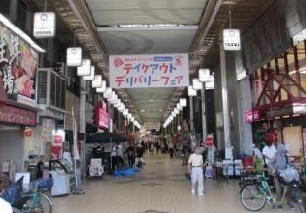

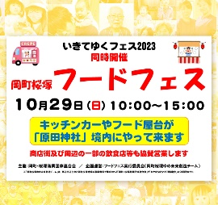
【令和6年10月9日時点】 R6-03 P1
〈商店街名〉 | 〈商店街の基本情報〉 |  |  | 〈過去の商店街レポートURL〉 | 〈過去の商店街レポートURL〉
岡町商店街振興組合 | 所在地：豊中市 最寄駅：阪急宝塚線 岡町駅 店舗数：79店 |  |  | 大阪府／イベントが商店街につなぐ新たな縁 (ndl.go.jp) (R5.2.27) 大阪府／持続可能な商店街デリバリーシステムの構築に向けて！＜モデル創出事業＞ (ndl.go.jp) (R3.11.3) | 所在地：大阪府藤井寺市 最寄駅：近鉄南大阪線 道明寺駅 店舗数：29店
〈事業名〉 |  |  |  | 〈過去の取り組み〉
「デリバリーシステム」を活用したデリバリー導入促進事業 |  |  |  | ■大阪府 令和3年度大阪府商店街等モデル創出普及事業 ■大阪府 令和4年度商店街等需要喚起緊急支援事業 ■中小企業庁 令和4年度がんばろう！商店街事業
〈事業概要〉
■商店街が先導役となって、苦境に立つ飲食店の応援を目的に、令和2年12月と令和3年7月に「テイクアウトデリバリーフェア」を開催。併せて、フェアで開拓した地域のデリバリー需要を継続させるため、高齢の店主にも操作しやすく、キャッシュレス決済にも対応できる独自の「デリバリーシステムWebサイト」を構築し、フェアにあわせてプレ事業を実施。令和4年からは「岡町桜塚フードフェス」として開催。豊中市と豊中市介護保険事業者連絡会と共催している「いきてゆくフェス」も同時開催するなど、さまざまな活動に発展している。
〈課題・現状〉 |  | 〈取組み内容〉 |  |  | 〈成果〉
・令和2年12月に実施した「テイクアウト・デリバリーイベント」のデリバリーサービスが地域住民に大好評で、事業を継続して欲しいと要望があった。 （コロナ禍による影響の他に、商店街周辺は坂が多く、高齢者が商品を持って帰ることが大変といった声が以前から寄せられていた。） ・高齢の店主やお客様でも利用しやすい、操作が簡単なシステムを構築させたい。 ・一方で、若い世代からはキャッシュレス決済の導入を進めてほしいとの意見もあった。 |  | ・令和3年7月に再度「テイクアウトデリバリーフェア」を開催。 商店街内及び商店街に面した原田神社の境内を会場に、商店街内外の飲食店やキッチンカーなど27ブースが出店するイベントを実施。出店者に対し、キャッシュレス決済の導入を推進。 ・「デリバリーシステムWebサイト」構築、プレ実施。 独自の「デリバリーシステムWebサイト」を構築。IT機器に不慣れな高齢の店主やキャッシュレス決済にも対応できるよう改良し、店舗ごとにデリバリーの実施時間を設定できる機能を持たせた。地域の社会福祉協議会と連携し、デリバリーの実証実験も実施した。 |  |  | ・出店した全ブースがキャッシュレス決済を導入できた。加えて、豊中市の「キャッシュレス決済ポイント還元事業」の対象期間に含んでもらえたことで、相乗効果でキャッシュレスを浸透させることができた。 ・デリバリーの利用者からは、「高齢で出歩くのが大変な中でも、商店街のグルメが取り寄せできて嬉しい。」といった意見をいただいた。 ・「テイクアウト・デリバリーイベント」に出店した飲食業者から「岡町商店街に出店したい」という要望が複数あり、新規開業に繋がった。
〈商店街のコメント〉
■これまで豊中市と連携したイベントでは、ひきこもりに悩む方々もデリバリー業務に参加されました。商店街では車いす利用者の役員が積極的に活動しており、その姿にとても刺激を受けてご自身も参加された方もおられました。デリバリー活動がさまざまな形で、地域社会に良い効果を生み出し、来客数の増加だけでなく、新たな仲間に出会う貴重な場ともなっています。 ■今後については、デリバリーのみならず様々な形で社会福祉協議会と連携しながら商店街の活性化と地域の雇用を結びつける事業として、地域を巻き込む展開をしていきたいと構想しています。
〈写真〉 |  |  | 〈連携・協力〉
 |  |  | ■主催：岡町・桜塚商業団体連合会、おかまちさくらづか倶楽部 ■協力：原田神社、豊中市社会福祉協議会、豊中市
 |  |  | 〈HP・SNS等〉
 |  |  | ・大阪府商店街魅力発見サイト「ええやん！大阪商店街」 商店街紹介ページ https://osaka-shotengai-info.com/ss/okamachi/ ・岡町・桜塚商業団体連合会 https://okamachi.com/ ・おかまち・さくらづか倶楽部 インスタグラムhttps://www.instagram.com/okamachi_sakuraduka_club/
岡町商店街
R3、4年度 デリバリーシステムサイト
R5年度イベントチラシ

Slide 3
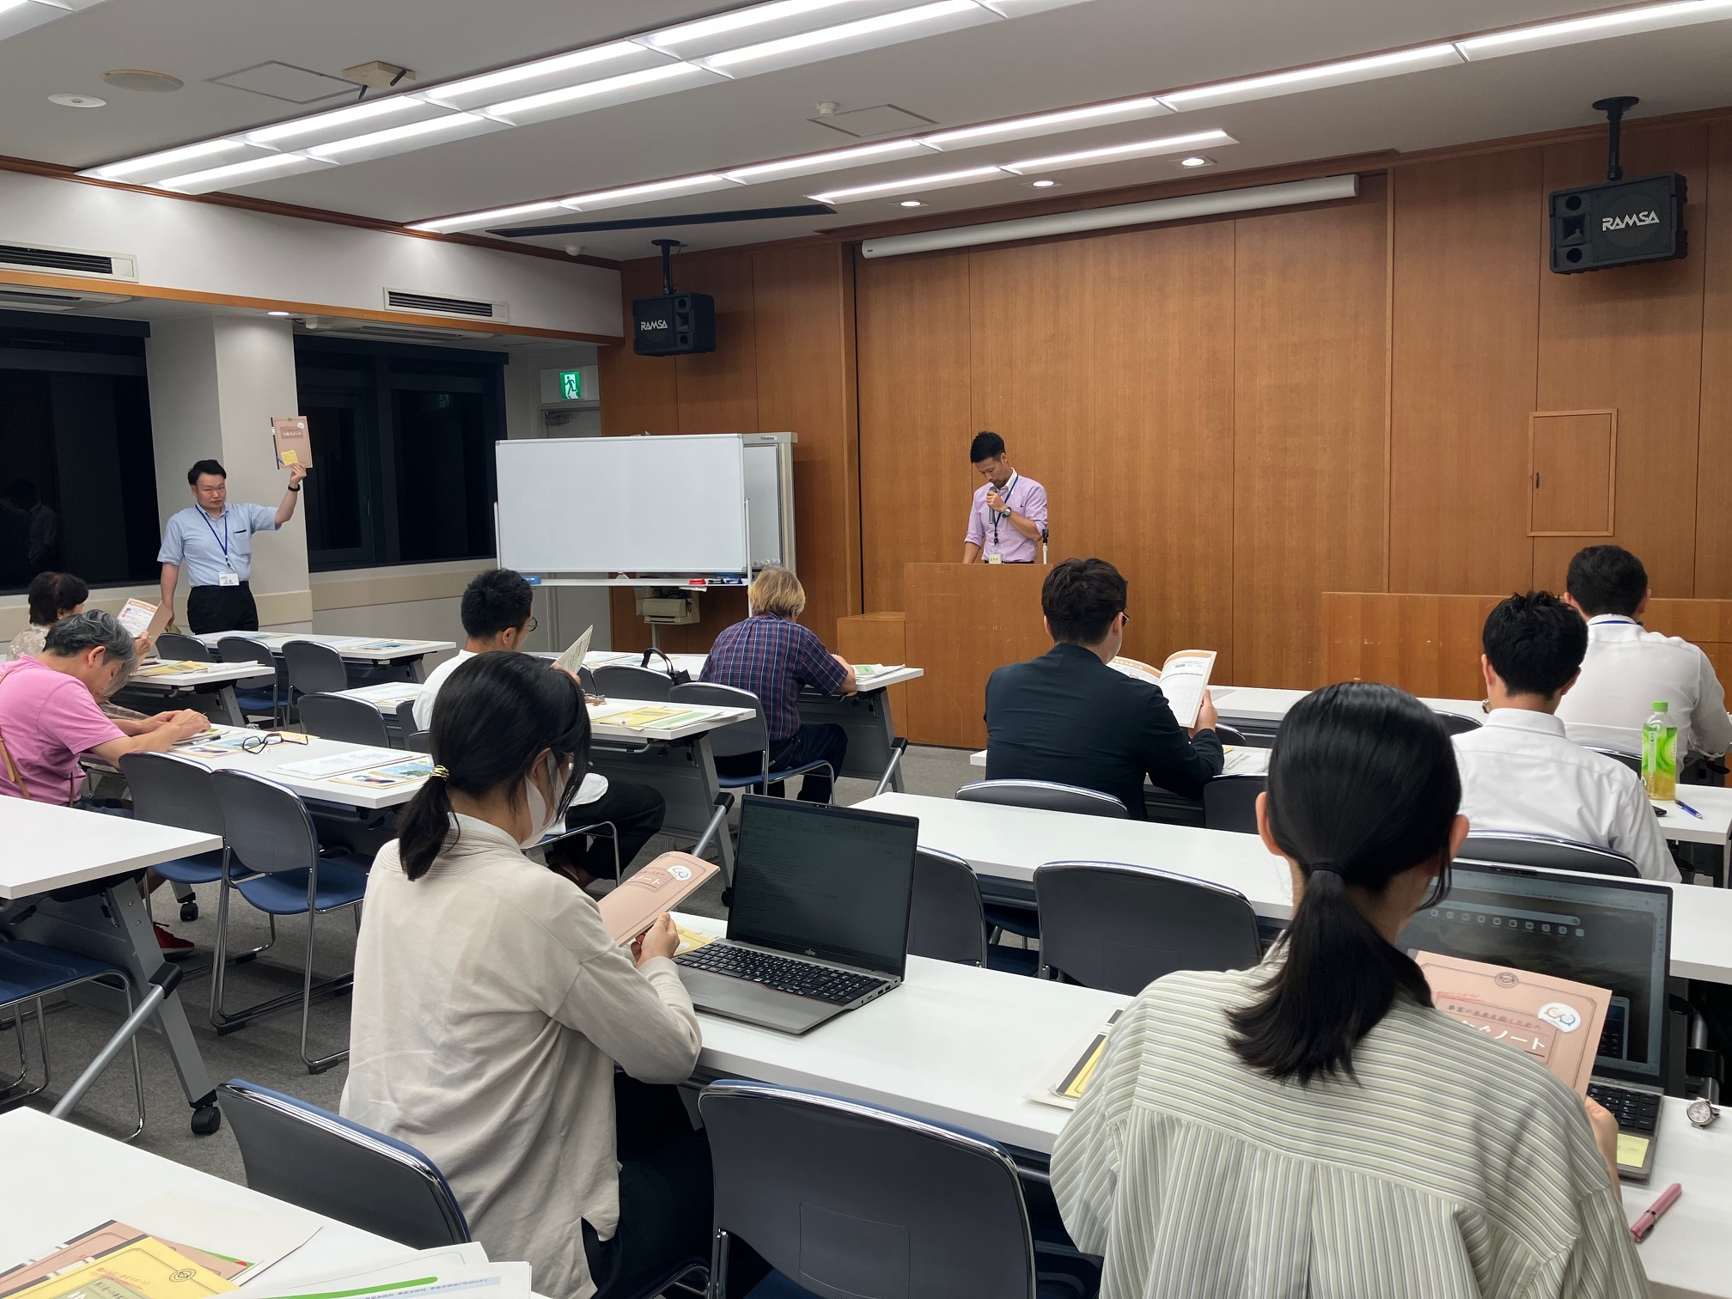
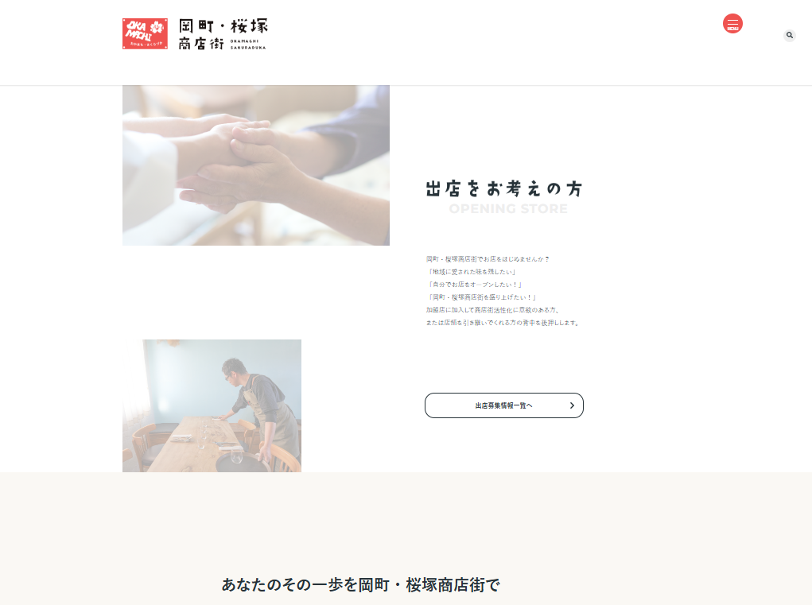
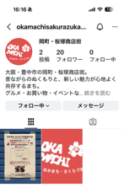
【令和8年3月30日時点】 R7-31 P2
〈商店街名〉 | 〈商店街の基本情報〉 |  | 〈過去の商店街レポートURL〉 | 〈過去の商店街レポートURL〉
岡町商店街振興組合 桜塚商店街振興組合 桜塚商店街事業協同組合 | 所在地：豊中市 最寄駅：阪急宝塚線 岡町駅 店舗数：145店 |  | 大阪府／イベントが商店街につなぐ新たな縁 (ndl.go.jp) (R5.2.27) 大阪府／持続可能な商店街デリバリーシステムの構築に向けて！＜モデル創出事業＞ (ndl.go.jp) (R3.11.3) | 所在地：大阪府藤井寺市 最寄駅：近鉄南大阪線 道明寺駅 店舗数：29店
〈事業名〉 |  |  | 〈過去の取り組み〉
ショーケイ オカマチ！ 地域のお店を後世に繋ぐ、「事業承継」に取り組む商店街 |  |  | ■大阪府 令和3年度大阪府商店街等モデル創出普及事業 ■大阪府 令和4年度商店街等需要喚起緊急支援事業 ■中小企業庁 令和4年度がんばろう！商店街事業 ■大阪府 令和7年度大阪府商店街等モデル創出普及事業
〈事業概要〉
■同商店街では、経営者の高齢化及び後継者不在等により、閉店(廃業)せざるを得ない店舗が増加傾向。中には長年地域で愛された名店もあり、「貴重な町の財産」が消えつつある。その一方で、資金面やノウハウ不足等で一歩を踏み出せない創業希望者もおり、商店街として事業承継に取り組むことを考えた。まずは、廃業以外にも事業承継という仕組みがあることを役員や店主等に周知。日頃の顔が見える付き合いの延長で店主らが気軽に事業承継について商店街に相談できる仕組みをつくり、商工会議所をはじめとする専門機関等に引き継ぎやすい体制を整備した。
〈課題・現状〉 | 〈取組み内容〉 |  |  | 〈成果〉
■後継者不足による閉店・廃業 ・経営者の高齢化及び後継者不在による閉店・廃業は全国的な課題であるが、同商店街でも近年増加。 ・店主の急病等により急遽閉店し、そのまま空き店舗となってしまったり、長年続いた名店が失われたりすることで、商店街に活気がなくなってしまう。 ・地域に愛される商店街を維持する方策の一つとして、商店街内に「事業承継」という選択肢を広めることが必要。 | ■商店街における事業承継スキームの構築 ・まずは日頃やり取りのある豊中商工会議所へ相談。大阪府事業承継・引継ぎ支援センター、日本政策金融公庫、豊中市にも趣旨に賛同いただき連携を開始した。 ・続いて、上記専門機関らから商店街役員向けに勉強会を開催。事業承継の仕組みや手順、長所短所など基礎的な知識を習得し、店主からの簡単な相談に役員が答えられる体制を構築した。 ・さらに、商店街加盟店へ、店舗の将来や事業承継に関する意識調査をGoogleフォームと紙の併用で実施。 ・その結果をもとに専門機関に相談し、まずは事業承継に興味がある店舗への相談対応を実施していくこととした。 |  |  | ・意識調査は回収率約7割と、関心の高さがうかがえた。また調査実施により事業承継という手法の周知にもつながった。 ・回答者のうち60代・70代以上が半数を占めており、すぐに事業承継に興味があるわけではないものの、今後の事業継続や後継者不足に不安や懸念を抱えていることが浮き彫りとなった。 ・今後は、事業承継に興味があると回答した店舗だけではなく、その他の高齢の店主らに向けても、専門機関と連携しながら、個別ヒアリングなどを実施し、商店街としてもサポートを行っていく予定。
■デジタル媒体での情報発信強化 ・商店街の取組をHPやSNSを通して地域に広めるとともに、出店希望者らが相談しやすいようにしたい。 | ■商店街における事業承継施策をはじめとする情報の周知 ・ウェブサイトを情報更新及び発信がしやすいよう改修し、公式SNSも新規開設。 ・ウェブサイト内に、商店街での出店・創業・承継希望者向けのページを追加した。 |  |  | ・リニューアルによりPV数は多い時で2倍以上に増加。 ・希望者からの相談を受け入れやすい体制ができた。
〈商店街のコメント〉
■本事業の実施により、特に60代以上の経営者に対して、廃業ではなく事業承継という選択肢もあることを周知するとともに、商店街が専門機関との間に入ることによって、事業承継に対するハードルを下げることができたことは、非常に成果があったと思います。また、ウェブサイトやSNS等の活用により、商店街の外部の新規開業希望者等に対して、事業承継による開業を商店街として後押ししていることを周知できるようになったことは、商店街の魅力向上にもつながり、将来の「シャッター商店街化」防止策の一つとして大きな期待がもてると感じています。
〈写真〉 |  | 〈連携・協力〉
 |  | ■主催：岡町商店街振興組合、桜塚商店街振興組合、桜塚商店街事業協同組合 ■協力：豊中商工会議所、大阪府事業承継・引継支援センター、 日本政策金融公庫、豊中市役所 創業支援
 |  | 〈HP・SNS等〉
 |  | ■大阪府商店街魅力発見サイト「ええやん！大阪商店街」 商店街紹介ページ https://osaka-shotengai-info.com/ss/okamachi/ ■岡町・桜塚商業団体連合会 https://okamachi.com/ ■岡町・桜塚商店街公式 Instagram https://www.instagram.com/okamachisakurazukashotengai/
事業承継役員勉強会
HPリニューアル
Instagram開設

Slide 4
【令和7年2月28日時点】 R6-35 P3
〈商店街名〉 | 〈商店街の基本情報〉 |  | 〈取組事業〉 | 〈過去の商店街レポートURL〉
服部阪急商店街振興組合 | 所在地：豊中市 最寄駅：阪急宝塚線服部天神駅 店舗数：24店 |  | ■中小企業庁 商店街まちづくり事業補助金（平成27年度） ■豊中市 商業団体共同施設設置等補助金（平成27年度） | 所在地：大阪府藤井寺市 最寄駅：近鉄南大阪線 道明寺駅 店舗数：29店
〈事業名〉 |  |  | 〈過去の取り組み〉
アーケード撤去によるオープンモール化 通りが明るくなり、新規店舗も増加
〈事業概要〉
■服部阪急商店街は全長約100ｍの全蓋式アーケードを有していたが、築約45年が経過し老朽化が進む一方、商店街には空き店舗が増加し、アーケードの維持管理費が負担となっていた。そこで、商店街振興組合の組合員らや関係者で、アーケードの問題を含めて商店街の今後のありかたを検討する勉強会や話し合いを何度も重ね、撤去を決定した。撤去後は、通りが明るくなり人通りが増えるとともに、新規出店が増え、空き店舗が減少。また、アーケードの維持管理の負担が減少したことで、商店街活性化のためのイベントや情報発信に注力しやすくなった。
〈課題・現状〉 | 〈取組み内容〉 |  |  | 〈成果〉
■アーケードの維持管理の負担 ・H24年当時、全長約100ｍの全蓋式アーケードを 同組合で保有。築約45年で老朽化が進んでいた。 ・全体の約半分が空き店舗やいわゆる「しもた屋」 （2階住居に居住しているが1階店舗は空き店舗と いった状況）となり、組合員も減少するなかで、 アーケードの維持管理・修繕費が組合費収入を 上回る状態。 ・アーケード等の維持管理のために積み立ては行って いたが、このままでは徐々に衰退し積み立ても なくなる見込み。 ■空き店舗増加、来街者減少 ・併設の街路灯の電球が切れても費用面等からすぐ に交換できないことで、「狭い・暗い」という印象に。 通行者も減少し、空き店舗も増加する悪循環。 ⇒商店街に活気を取り戻すためにも、アーケードの 撤去も含めて早急に抜本的な見直しを行う必要。 | ■H24年２月から勉強会を開始 ・当初は、天候に左右されるとお客さんが減る、雨除けがなくなると商売しにくい、 個店の外壁防水塗装の個人負担が生じる、等、撤去反対の意見もあったが、 将来的な維持管理の負担を考え、撤去に向けて検討開始。 ・市役所や商業関連団体等のサポートも受けながら、勉強会や話し合いを 約２～３年間かけて何度も繰り返した。 ・中小企業診断士等の助言も受けながら合意形成をはかった。特に建築会社や 設計士等による、具体的な工事費やスケジュール感の助言が役に立った。 ・また、撤去に伴う法的トラブルの懸念を解消するため、弁護士にも依頼。 ・アーケード撤去により不動産価値が向上する見込みが高かったこともあり、 徐々に撤去を支持する人が増加していった。 ■アーケード撤去 ・豊中市の補助金と、タイミングよく中企庁の商店街まちづくり事業補助金も活用 目途がつき、H27年1月から工事開始。 ・H27年６月末に撤去完了。 アーケード撤去にあわせて、街路灯や防犯カメラも設置。 ■活性化に向けた取組の実施 ・夏の縁日、ハロウィン、歳末イベントなど、来街者増加に向けた取組実施。 ・商店街公式インスタグラムで商店街の情報発信を開始。 |  |  | ■商店街の雰囲気向上 ・通りが明るくなり、人通りが増えた。 ・雨天時は不便になった等の住民意見もあったが、撤去後 しばらくすると慣れてきたとの意見に変わっていった。 ■不動産価値向上、空き店舗減少 ・通りの雰囲気が良くなったことで、新規出店ニーズが増えた。 ・アーケードがなくなったことで不動産価値が向上し、賃貸料も上昇。しもた屋状態だった店舗の貸し出しが増えた。 ・結果として、こだわりのある飲食店等が多数出店し、 空き店舗が減少。 ■組合としてのメリット ・組合加入の店舗数が増加（当時19→R7.1時点24） ・アーケードがないため組合費は約４分の１に減少し、 組合員の負担減少。 ⇒当初は賛否両論あったが、全体としては、長期的な維持 管理の負担が解消され、さらに予想以上に上記のような 結果も出ており、商店街活性化につながった。
〈商店街のコメント〉
■当時の組合員や地域住民からはアーケードを残してほしいという意見も寄せられましたが、まだ何とか商店街としての余力があるうちに取り組まないと、問題を先送りにしてしまうだけだと一念発起し、長い間何度も勉強会や話し合いを繰り返し、合意形成を図ってきました。撤去した結果、雨天時に不便になった等のご意見もありましたが、撤去後何年か経過すると、青空が見えるオープンモールが日常の光景として馴染んできました。予想以上に新規出店も増加し、商店街がにぎやかになったと感じています。
〈連携・協力〉 |  | 〈写真〉
■実施主体：服部阪急商店街振興組合 ■協力：豊中市役所 ほか関係機関 |  | ■服部阪急商店街 Instagram https://www.instagram.com/hattori_hankyu_sho_tengai

Slide 5
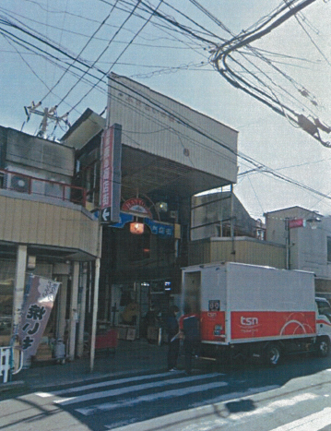
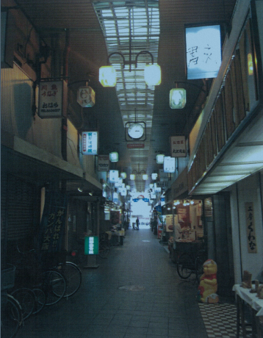
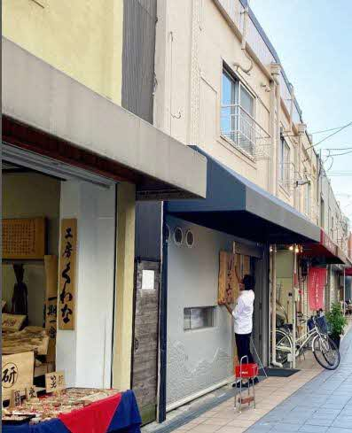
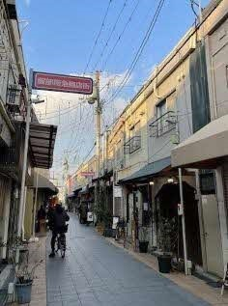
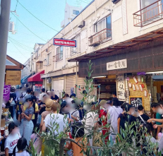

【令和7年2月28日時点】 R6-35 P4
服部阪急商店街振興組合 ＜写真＞
【撤去前】
【撤去後】
【撤去後に実施しているイベント等】

Slide 6
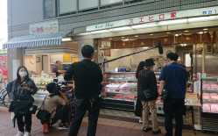
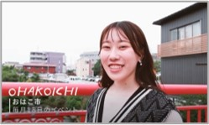
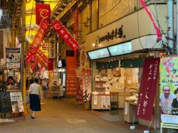
【令和6年11月22日時点】 R6-18 P5
〈商店街名〉 | 〈商店街の基本情報〉 |  |  | 〈過去の商店街レポートURL〉 | 〈過去の商店街レポートURL〉
石橋商店会 | 所在地：池田市 最寄駅：阪急宝塚線 石橋阪大前駅すぐ 店舗数：100店 |  |  | 大阪府／「おはこ市」動画好評！ おとな合宿開催 (ndl.go.jp)(R5.8.4) 大阪府／「おはこ市」のＰVに大きな反響＜モデル創出事業＞ (ndl.go.jp) (R5.2.27) ほか | 所在地：大阪府藤井寺市 最寄駅：近鉄南大阪線 道明寺駅 店舗数：29店
〈事業名〉 |  |  |  | 〈過去の取り組み〉
おはこ市 the ムービー制作とオンラインを活用したプロモーション |  |  |  | ■中小企業庁 令和2年度GoTo商店街事業 ■大阪府 令和4年度大阪府商店街等モデル創出普及事業 ■大阪府 令和4年度大阪府商店街等需要喚起緊急支援事業 ■大阪府 令和6年度商店街店舗魅力向上支援事業（観光コンテンツ型）
〈事業概要〉
■商店街では毎月18日に「おはこ(十八番)市」として特別セールを開催。今では、人気店舗には行列ができるほどの好評行事になっている。その恒例行事や人気店舗を魅力的に紹介し、若年層の来街につなげることを目的に、大阪大学の学生が取材や撮影などを協力し、おはこ市のプロモーション動画を制作。動画は、商店街のホームページにおいてYouTubeで配信するとともに、大学生もSNS等の媒体を使って幅広い年代への情報発信に協力した。その後も、大阪大学の学生と協働でSNSキャンペーン等を活用し、情報発信の強化を行っている。
〈課題・現状〉 |  | 〈取組み内容〉 |  |  | 〈成果〉
①若者世代に「おはこ市」や商店街の魅力をPRしたい ・学生やファミリー層の新規顧客を開拓 ・若者の意見を取り入れたい ・地域や学生と連携して活動したい ・プロモーション動画を作って「おはこ市」を拡散したい |  | ・「おはこ市」プロモーション動画を制作 石橋商店街を中心に活動している大阪大学「石橋×阪大」のサークル生と協働で制作。若者向けにVlog（ブログの動画版）風の編集にこだわり、学生が日常の会話をしながらおはこ市に参加して、商店街やお店、商品を紹介する構成に仕上げた。 |  |  | ・動画はスタイリッシュな雰囲気に仕上がり、Short.verとFull.verの2種類を作成し、配信を行った。 ・地域学生、地域住民の意見を取り入れながら制作したので、学生やファミリー層の新規顧客を獲得ができた。 ・商店街店舗からは高評価を得られた。
②SNS活用による情報発信の強化 ・商店街や恒例イベントの魅力を広範囲にPRしたい ・近隣大学生を中心とした若者世代にも来街してほしい ・作成した動画をSNSでも拡散させたい |  | ・プロモーション動画のYouTube配信とSNSでの情報発信 プロモーション動画は、商店街公式YouTubeで配信。SNSでは、商店街の公式Instagramで配信した。 ・加えて、動画制作に関わった大学生が個人のSNSを使用して動画を拡散し、PRを実施した。 |  |  | ・動画再生回数は約39,000回に達し、当商店街が当時配信した動画としては最高数を得ることができた。現在でも再生回数が伸び続けている。（R6.10月現在） ・この動画の影響で、公開している別の動画『おつかいデビューin石橋商店街』シリーズなどの再生数も伸びており、良い相乗効果が見られた。動画やSNSでの広報の相乗効果を実感した。
〈商店街のコメント〉
■阪大生と商店街が協働で取り組めば面白いことができるのでは・・・そんな思いで、大学生と交流する中で、商店街内に阪大生のたまり場となる居場所を作りたいと思い、商店街のオープンスペース「クルル石橋」を石橋×阪大サークルの部室として提供しました。今では商店街事業にも積極的に参画していただき、今回の動画作成にも協力いただいたことに感謝しています。 ■現在は、他の大学生や高校生にも呼び掛け、多面的な商店街の役割を担い、エリアの交流活性化に尽力して色々な取り組みを行っています。
〈写真〉 |  |  | 〈連携・協力〉
 |  |  | ■主催：石橋商店会 ■協力：大阪大学「石橋×阪大」サークル
 |  |  | 〈HP・SNS等〉
 |  |  | ■大阪府商店街魅力発見サイト「ええやん！大阪商店街」 商店街紹介ページ https://osaka-shotengai-info.com/ss/ishibashi/ ■石橋商店会 公式HP https://www.ss-ishibashi.jp/ ■石橋商店会 Instagram https://www.instagram.com/ishibashi.shoppingstreet/
R4年度 動画撮影風景
R4年度作成 プロモーション動画
おはこ市の様子

Slide 7

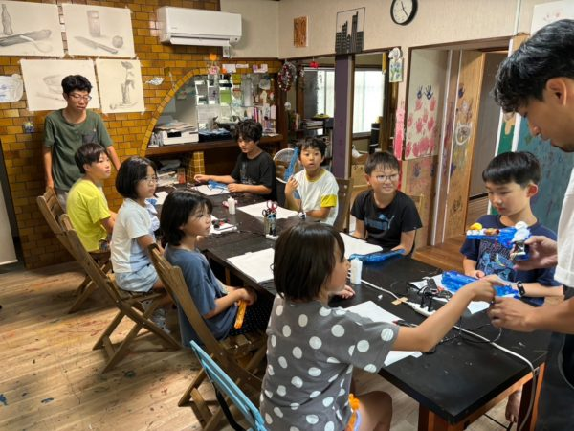
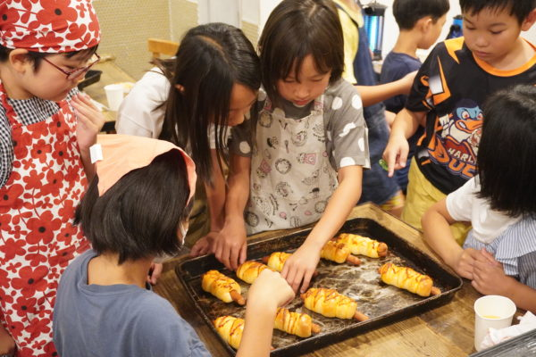
【令和7年3月27日時点】 R6-47 P6
〈商店街名〉 | 〈商店街の基本情報〉 |  |  | 〈過去の商店街レポートURL〉 | 〈過去の商店街レポートURL〉
石橋商店会 | 所在地：池田市 最寄駅：阪急宝塚線石橋阪大前駅 店舗数：110店 |  |  | 大阪府／輝く未来社会へ向けて「イシバシEXPO ver.ウェルネス」開催！(R5.10.12) 大阪府／「おはこ市」動画好評！ おとな合宿開催(R5.8.4) ほか | 所在地：大阪府藤井寺市 最寄駅：近鉄南大阪線 道明寺駅 店舗数：29店
〈事業名〉 |  |  |  | 〈過去の取り組み〉
近隣大学生や地域団体との連携による「新たな商店街価値」創出事業 |  |  |  | ■中小企業庁 令和2年度GoTo商店街事業 ■大阪府 令和4年度大阪府商店街等モデル創出普及事業 ■大阪府 令和4年度大阪府商店街等需要喚起緊急支援事業 ■大阪府 令和6年度商店街店舗魅力向上支援事業（観光コンテンツ型）
〈事業概要〉
■大阪大学がすぐ近くにあるという商店街の立地特性を活かして、20年にわたり大学生との協働による新たな顧客創出や商店街に対する親和性向上に取り組んでいる。その中でも子どもたちを対象にした１泊2日の商店街滞在型事業「夏合宿in石橋商店街」では、店舗や施設の協力で商店街ならではの特異な体験を子どもたちに提供。このようなユニークなイベントや商店街定番セール「おはこ市」のPR動画をデジタルで配信するプロモーションは大学生と商店街で企画運営し、子育て世代も巻き込みエリアのハブ商店街として認知されている。
〈課題・現状〉 |  | 〈取組み内容〉 |  |  | 〈成果〉
■若者・子育て世代に商店街の魅力をPR ・地域の子ども達に商店街を慣れ親しんでもらえる機会を創出 し、継続来街に繋げたい。 ・学生やファミリー層の新規顧客の開拓を図りたい。 ・若者の意見を取り入れてイベントを実施したい。 ・地域や学生と連携して商店街の魅力向上を促進する活動が したい。 ■SNS活用による情報発信の強化 ・商店街や恒例イベントの魅力を広範囲にPRしたい。 ・近隣の大学生を中心とした若者世代にも来街してほしい。 ・作成した動画をSNSでも拡散させたい。 |  | ■「夏合宿in石橋商店街」を開催 ・小学生を対象に石橋商店街を楽しみつくす１泊２日の合宿実施。 ・大衆浴場でのお風呂掃除と一番風呂体験、大阪大学の学生に教えてもらいながらの夏休みの宿題、水鉄砲作り、寝装店のお布団で就寝体験、パン屋でのパン作り、和菓子屋での和菓子作り、クレープ店でのクレープ作り体験等々を実施。 ・就寝時は、商店街内フリースペースを活用し、関係者がお世話係として帯同。 ・運営は大学生や地域のデイサービスセンター職員がサポートを実施。 ・参加者からは参加費を徴収し、受入れ店舗にもメリットを提供。 ■SNSを活用して情報発信強化 ・商店街HPとSNSを活用し募集を実施。 |  |  | ・今回で4回目を迎える当該事業は好評を得て定番事業となり、小学生対象で定員16名に対し、応募数が50名を超える結果となった。 ・事業後も合宿に参加した子どもと保護者が商店街にリピート来街し、店主との人間関係構築ができるなど、確実に事業波及効果が認められた。 ・その他、商店街では、大学の部活動やサークル、地域団体出店による「おはこ文化祭」、店舗体験ができる「いしばしゼミ」、 阪大坂駆け上がり競技「ゑびす男選び＠阪大生」などのエリア連携事業を定期的に実施し、商店街ファンを確実に獲得 している。
〈商店街のコメント〉
■ 子ども夏合宿in石橋商店街の反響が良かったので、大人バージョンの合宿も開催しました。大人を対象にしたことで、参加者のエリアが拡大し池田市外からの参加もありました。今後も、より広い範囲の住民の方々に、石橋商店街の魅力を知ってもらい利用してもらえればと考えます。 また、恒例イベント及び学生達からも意見を募り新たな取組みや地域のニーズに応えるようなイベントを開催したい考えています。そして、多様な商店街店舗との連携を積極的に進めながら、定期的に検証も行い、集客・再来店につながるような仕組みづくりを行っていきたいです。
〈写真〉 |  |  | 〈連携・協力〉
 |  |  | ■主催：石橋商店会 ■連携：大阪大学「石橋×阪大」サークル、石橋商店街デイサービスセンター
 |  |  | 〈HP・SNS等〉
 |  |  | ■大阪府商店街魅力発見サイト「ええやん！大阪商店街」 商店街紹介ページ https://osaka-shotengai-info.com/ss/ishibashi/ ■石橋商店会 公式HP https://www.ss-ishibashi.jp/ ■石橋商店会 Instagram https://www.instagram.com/ishibashi.shoppingstreet/
R6イベントチラシ
夏合宿の様子
夏合宿の様子

Slide 8
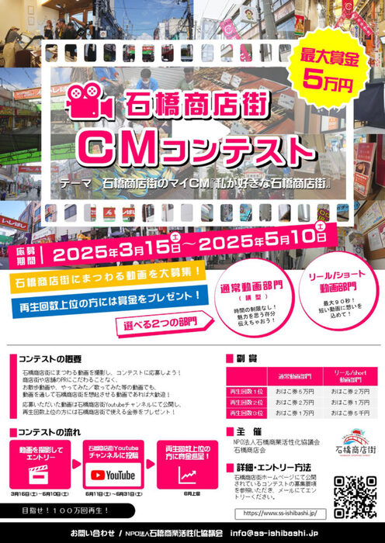
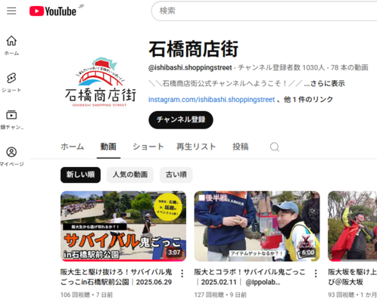
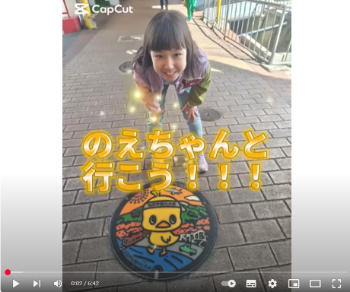
【令和7年11月28日時点】 R7-03 P7
〈商店街名〉 | 〈商店街の基本情報〉 |  |  | 〈過去の商店街レポートURL〉 | 〈過去の商店街レポートURL〉
石橋商店会 | 所在地：池田市 最寄駅：阪急宝塚線石橋阪大前駅 店舗数：110店 |  |  | 大阪府／輝く未来社会へ向けて「イシバシEXPO ver.ウェルネス」開催！(R5.10.12) 大阪府／「おはこ市」動画好評！ おとな合宿開催(R5.8.4) ほか | 所在地：大阪府藤井寺市 最寄駅：近鉄南大阪線 道明寺駅 店舗数：29店
〈事業名〉 |  |  |  | 〈過去の取り組み〉
消費者参加型の動画コンテストでSNS新規登録者を獲得！石橋商店街CMコンテスト |  |  |  | ■大阪府 令和4年度大阪府商店街等モデル創出普及事業 ■大阪府 令和4年度大阪府商店街等需要喚起緊急支援事業 ■大阪府 令和6年度商店街店舗魅力向上支援事業（観光コンテンツ型）
〈事業概要〉
■同商店街は、大阪大学がすぐ近くにある商店街の立地特性を活かして、20年にわたり大学生との協働による子育て世代や青少年が参加できる事業に取り組んでいる。そんな活動の情報発信・事業意識共有に欠かせないPRツールであるSNSの重要性は年々高まりつつあり、同商店街でも、商店街公式YouTubeでプロモーション動画を配信するなど多様に活用しているが、近年、登録者数の停滞が課題となっていた。そこで新規登録者獲得を目的に、消費者参加型の動画コンテストを実施した。このコンテストは投稿動画の閲覧数で入賞を決める構成で、比較的低費用で新たな登録者数の獲得、公式YouTubeの認知機会の創出に繋がる費用対効果が高い結果となった。
〈課題・現状〉 |  | 〈取組み内容〉 |  |  | 〈成果〉
■SNS活用による情報発信の強化 ・近年、新規登録者数が停滞していた。 ・以前作成した動画「初めてのおつかいシリーズ」のように 公式YouTubeの登録者数、閲覧数を増やしたい。 ・商店街側からの一方的な発信ではなく、消費者目線の 商店街PR動画を配信することで、SNSでの拡散を図りたい。 ■若者・子育て世代に商店街の魅力をPR ・地域の子ども達に商店街を慣れ親しんでもらえる機会を創出 し、継続した来街に繋げたい。 ・学生やファミリー層の新規顧客の開拓を図りたい。 |  | ■CMコンテストを開催 ・一般消費者を対象に、応募者の感性で同商店街や店舗の好き なところを動画にし、同商店街の魅力をPRする動画を広く公募。 ・応募された動画は商店街公式YouTubeチャンネルにて公開し、 視聴回数上位の応募者には石橋商店街で使える金券をプレゼン ト。 ・応募期間は、約2か月間。 ・応募部門は、①通常動画部門(動画時間の制限なし）、②リー ル・ショート動画部門（動画時間最大90秒）の２種類とした。 ・応募数は、①通常動画部門7名、②リール・ショート部門6名の作 品が集まった。 ・作品の2次使用権利に関して、動画の著作権は製作者並びに NPO法人石橋商業活性化協議会の双方に属することにした。 |  |  | ・1位に入賞した、五十音順で商店街店舗などを小学生の女の 子が紹介していく動画はワクワク感が伝わる魅力的な内容で視 聴数1.5万回を獲得。 ・その他、ピアノとオカリナによる音楽ユニットが石橋商店街を替え 歌で紹介するなどユニークな切り口の動画作品が寄せられた。 地域の人達にもコンテンツ制作に参加してもらう機会が創出され、 情報の地域拡散にもつながっている。 ・このコンテスト開催によって、開催前は950人であった商店街公 式YouTubeチャンネル登録者数が1130人へと増加した。 ・今後、TikTokなど他SNSの強化戦略を検討するにあたって、参 考となる指標となった。 ・今回応募された動画作品などを切り抜き配信して商店街のイベ ントやプロモーションに活用したい。
〈商店街のコメント〉
■SNSは新規来街者や若い世代の誘致には欠かせない商店街のPRツールですが、視聴者数と視聴頻度を高める工夫が必要と考えています。石橋商店街では、情報を一方的に配信するのではなく、地域の人達とコミュニケーションをとりながらインタラクティブな関係を構築することを重視しており、これまでも商店街をステージに、地域の人達が主役となる動画を企画し、継続的に配信してきました。そこで、今回の商店街ＣＭコンテストを実施しました。その結果チャンネル登録者数も1000名を超え、YouTube収益化開始の条件をクリアし、近い将来、その収益を商店街活動に運用していく計画です。
〈写真〉 |  |  | 〈連携・協力〉
 |  |  | ■主催：石橋商店会 NPO法人石橋商業活性化協議会
 |  |  | 〈HP・SNS等〉
 |  |  | ■大阪府商店街魅力発見サイト「ええやん！大阪商店街」 商店街紹介ページ https://osaka-shotengai-info.com/ss/ishibashi/ ■石橋商店会 公式HP https://www.ss-ishibashi.jp/ ■石橋商店会 Instagram https://www.instagram.com/ishibashi.shoppingstreet/ ■石橋商店会 YouTube https://www.youtube.com/@ishibashi.shoppingstreet
告知ちらし
石橋商店会公式YouTube
通常動画部門再生回数1位動画

